Slide 1
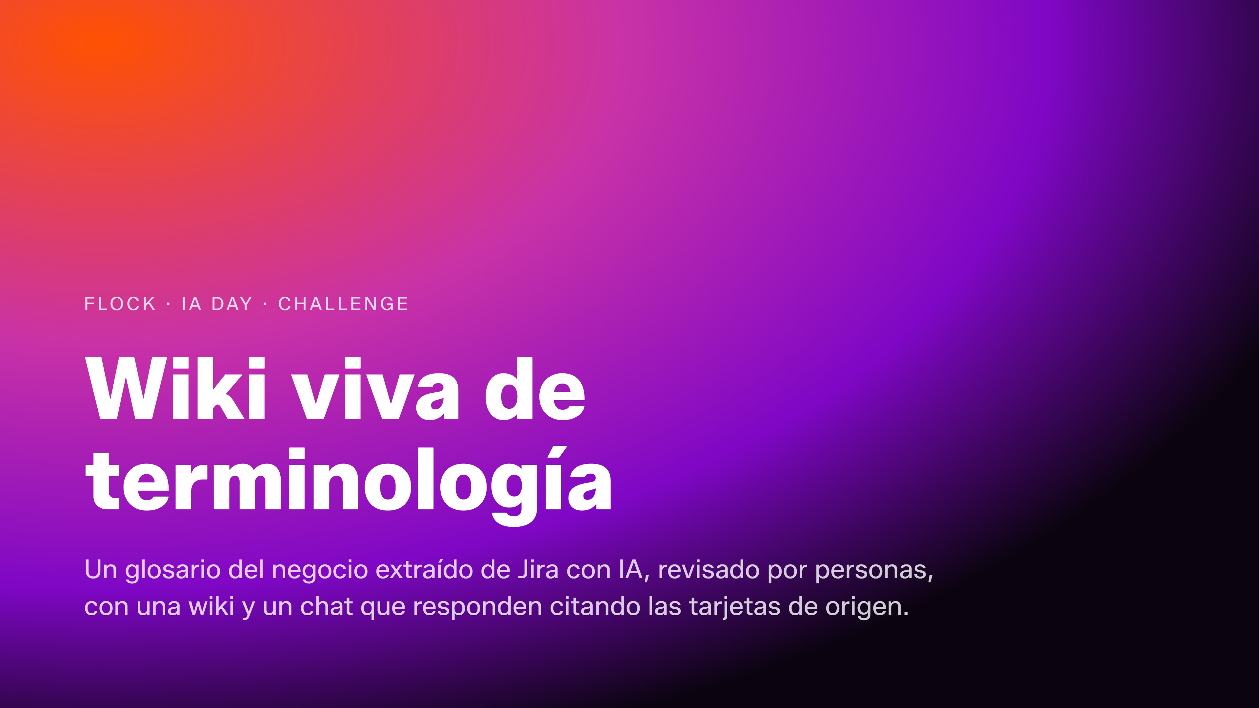
Notes:
Presentación del challenge del IA Day. La idea: dejar de depender de un compañero cada vez que aparece un término del negocio que no conocemos. En los próximos minutos: el problema, qué construimos, cómo está hecho, qué resultados dio y qué sigue.

Slide 2
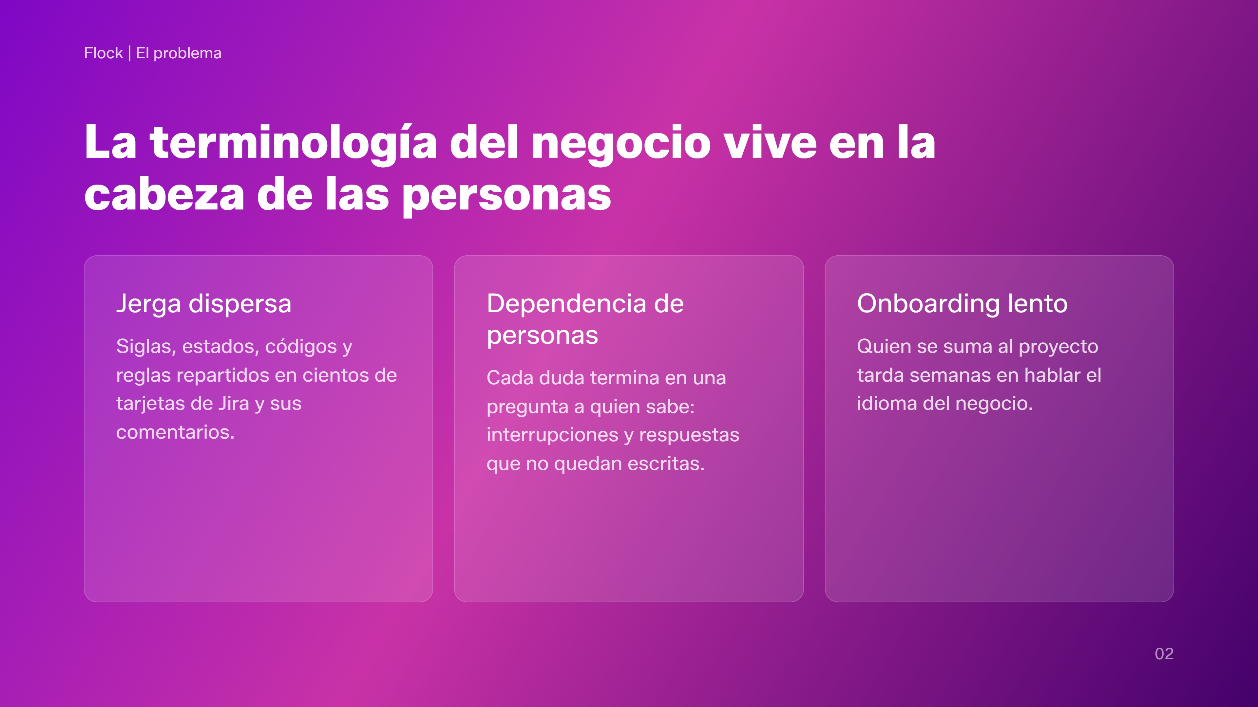
Notes:
En un proyecto con mucho dominio, como liquidación de facturas, cada término (siniestro, hecho generador, compromiso, Mt. a Pagar) tiene reglas y casos especiales. Esa información existe, pero está repartida en las tarjetas de Jira y en la cabeza de algunas personas. El costo: interrupciones constantes y un onboarding lento.

Slide 3
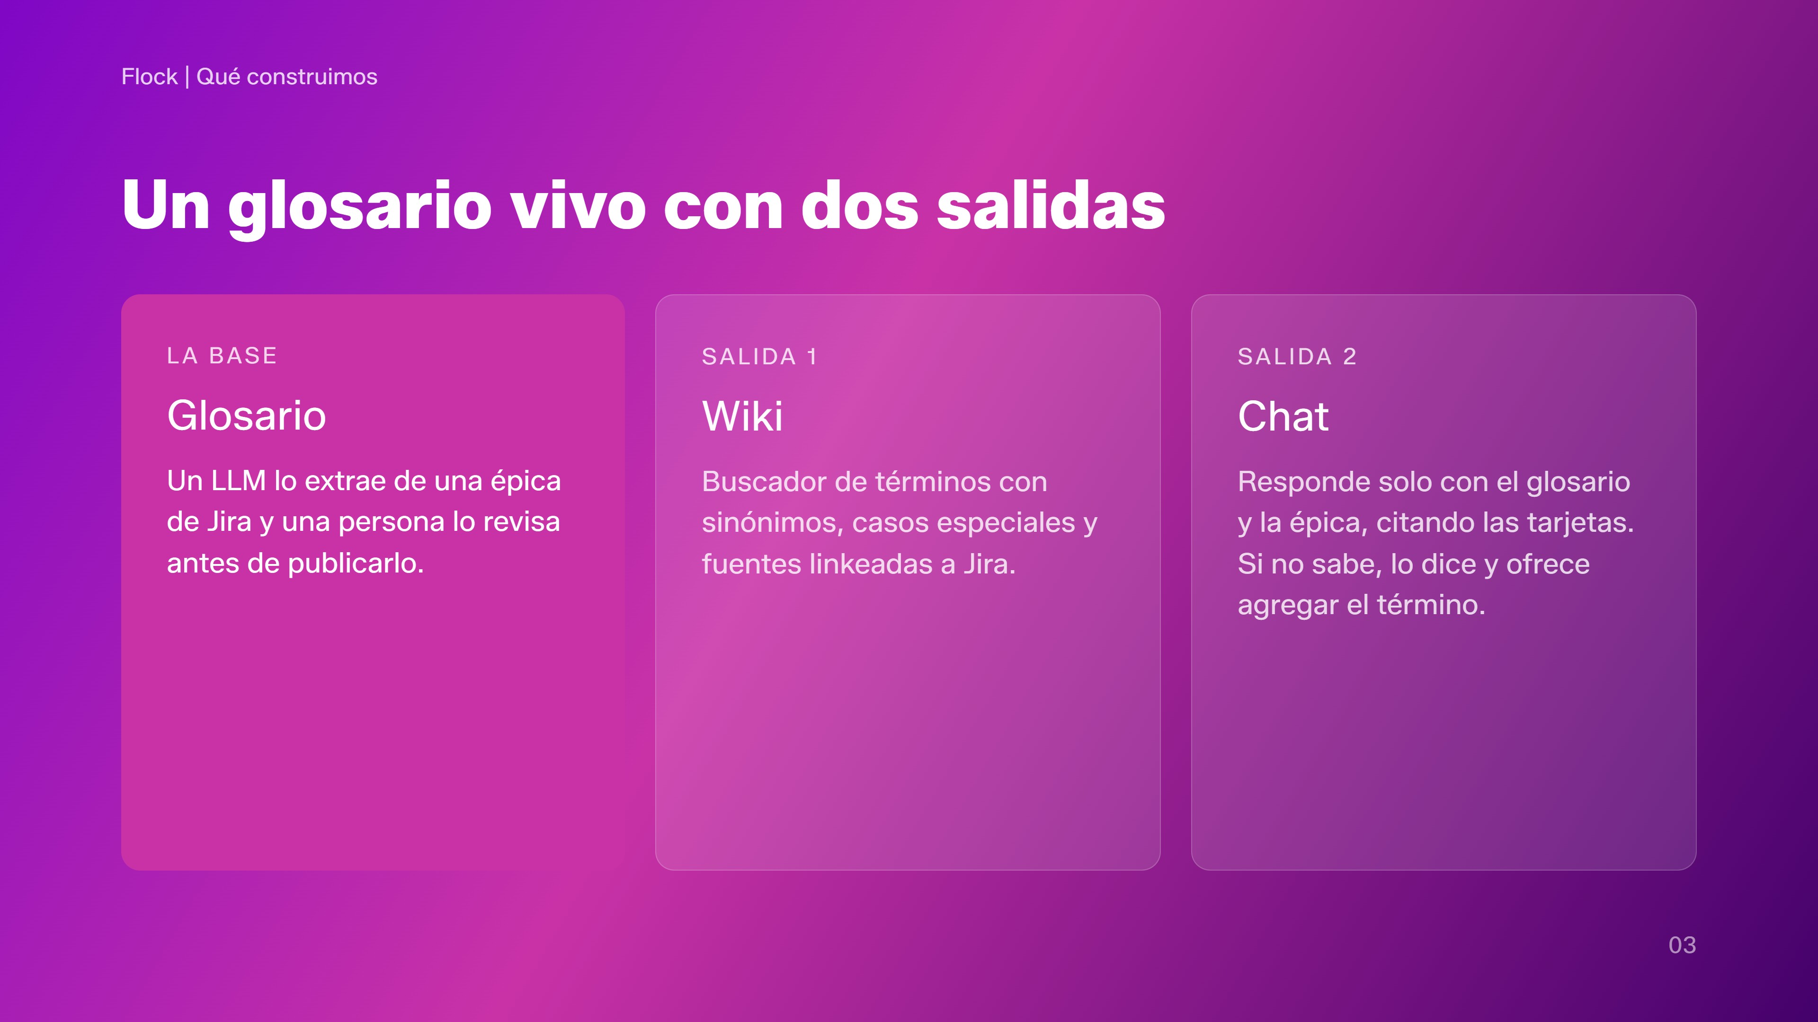
Notes:
La pieza central es el glosario: no lo escribe nadie de cero, lo propone un LLM a partir de Jira y una persona lo aprueba. De ahí salen dos cosas: una wiki para buscar y un chat para preguntar en lenguaje natural. La regla de oro del chat: nunca inventa, siempre cita la tarjeta de donde sale el dato.

Slide 4
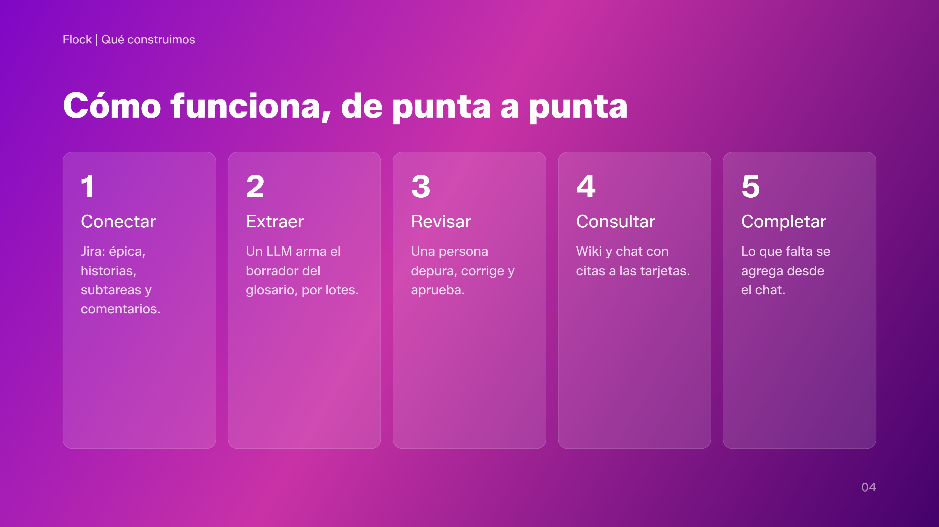
Notes:
El ciclo completo. Los pasos 1 a 3 se hacen una vez por épica, en local. Los pasos 4 y 5 son el uso diario: la gente consulta y, cuando algo falta, lo agrega desde el mismo chat, así el glosario crece con el uso. Por eso lo llamamos wiki viva.

Slide 5
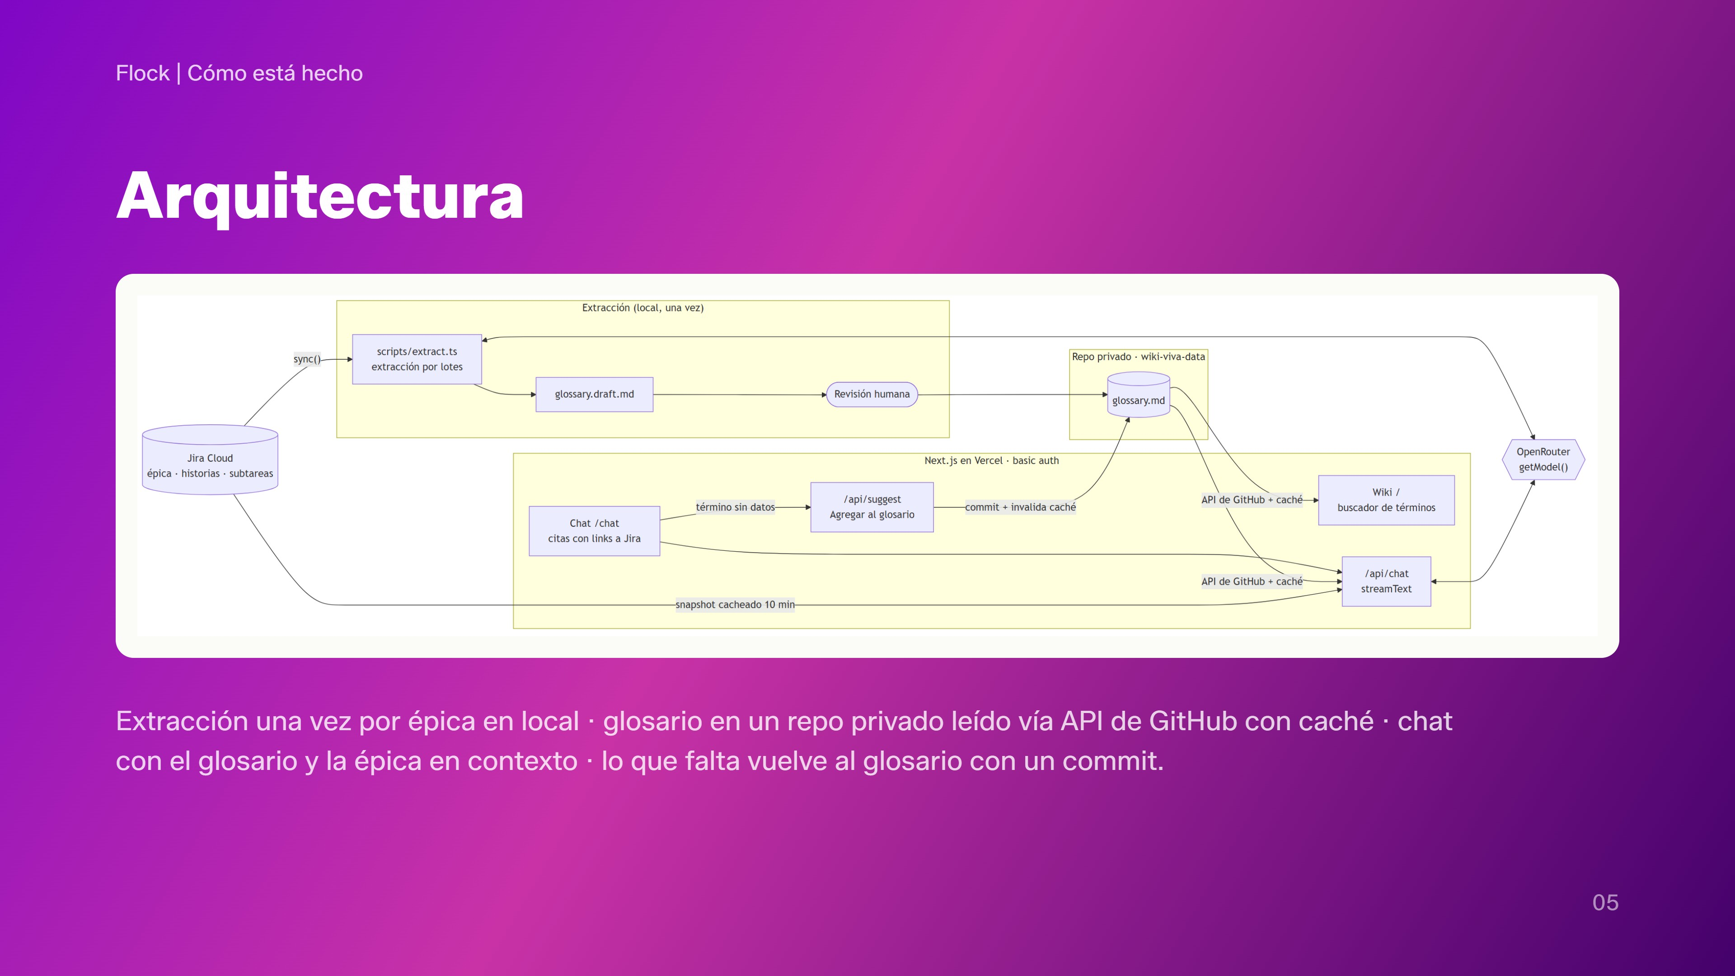
Notes:
Tres bloques. Arriba, la extracción: corre en local una vez por épica y termina en una revisión humana. A la derecha, el repo privado con el glosario: es la fuente de verdad. Abajo, la app en Vercel: la wiki y el chat leen el glosario desde GitHub con caché; el chat además tiene el snapshot de la épica, cacheado 10 minutos. El LLM se usa vía OpenRouter, siempre a través de una única función, getModel().

Slide 6
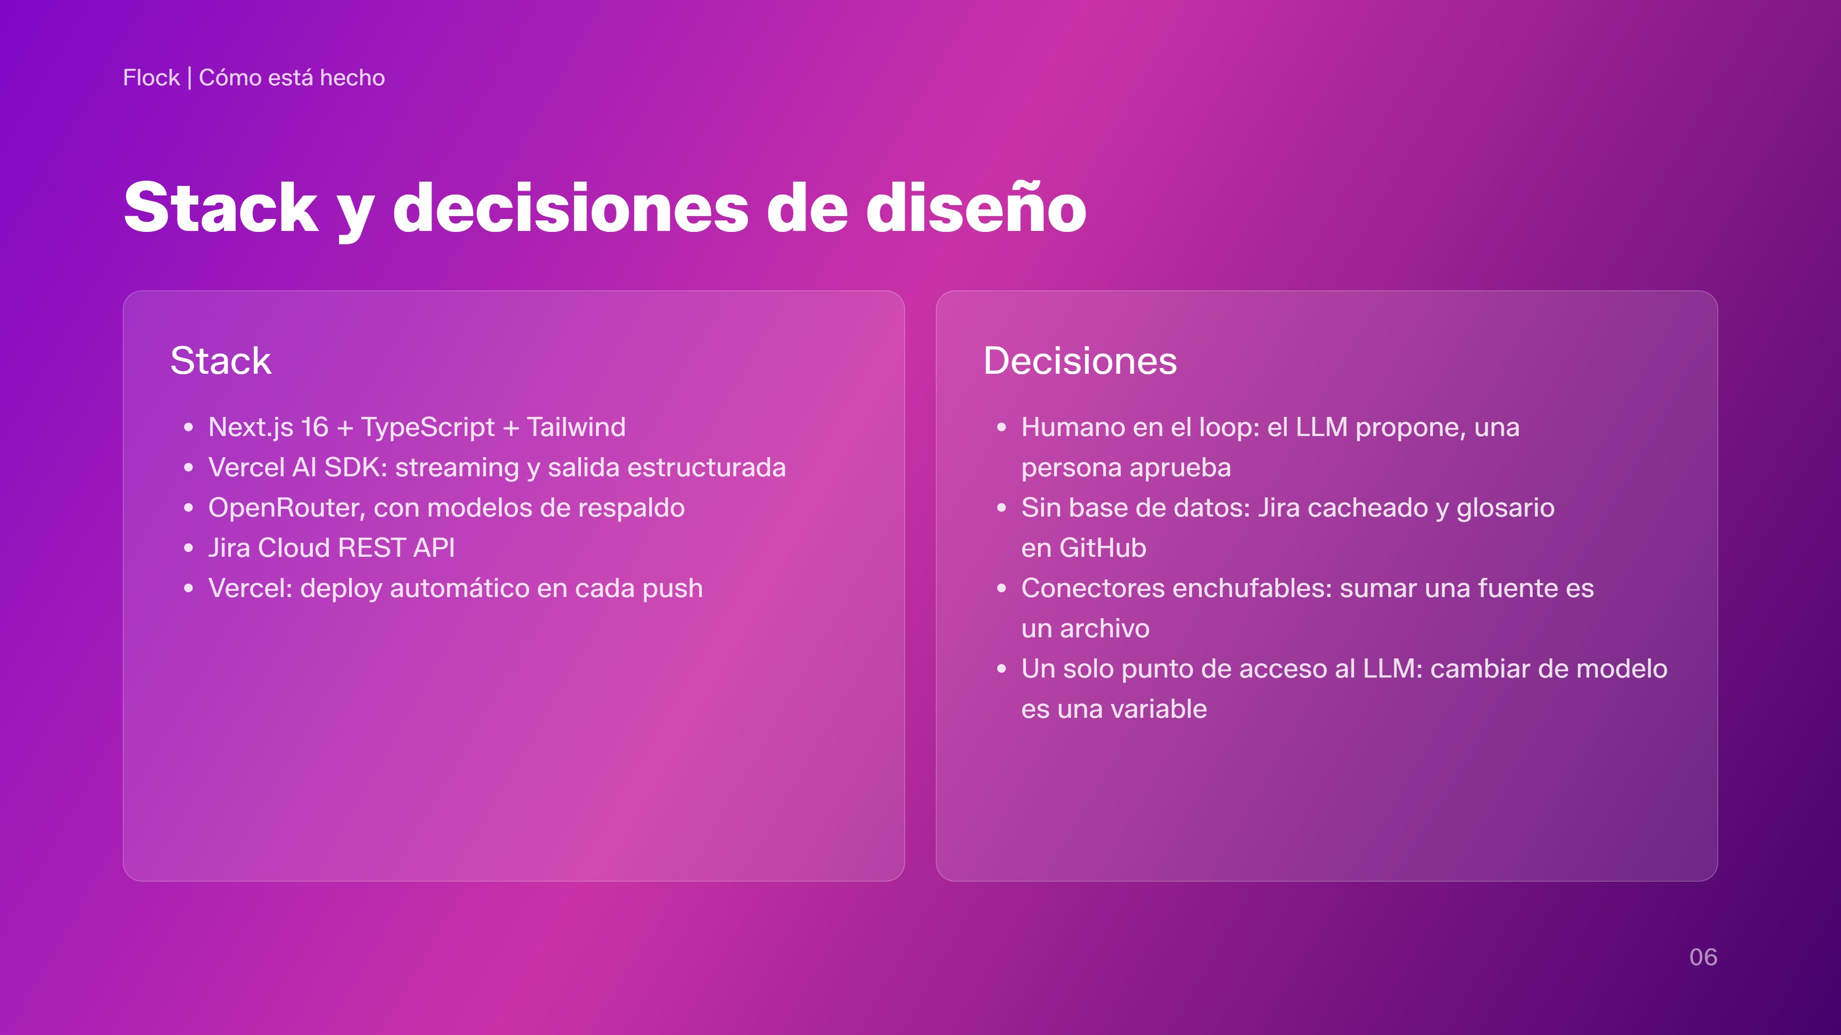
Notes:
Stack simple a propósito: era un MVP de un día. Las decisiones importantes: el LLM nunca escribe directo en el glosario, una persona revisa; no hay base de datos; toda fuente de datos implementa la misma interfaz, así que sumar Confluence o Notion es un conector nuevo; y el modelo se elige por variable de entorno, con una lista de respaldo por si uno está saturado.

Slide 7
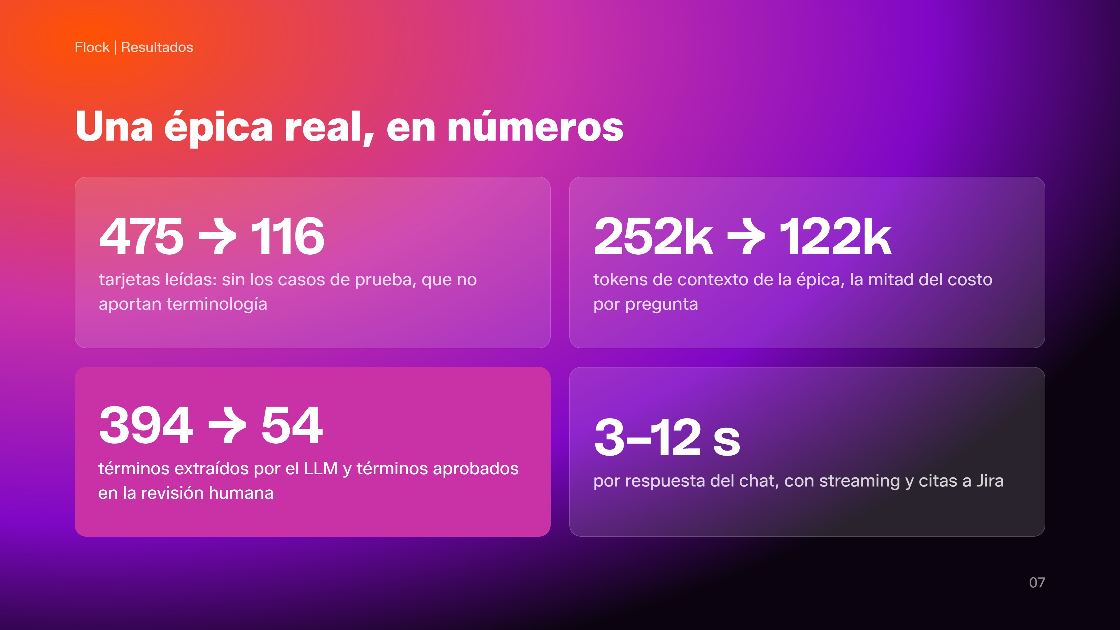
Notes:
Lo probamos con una épica real de liquidación de facturas. Sacar los casos de prueba redujo la épica a la mitad en tokens sin perder terminología. La extracción propuso 394 términos con muchos duplicados; la revisión los dejó en 54, cada uno con fuentes verificadas. Ese filtro humano es el que hace confiable al glosario. El chat respondió en 3 a 12 segundos en las pruebas.

Slide 8
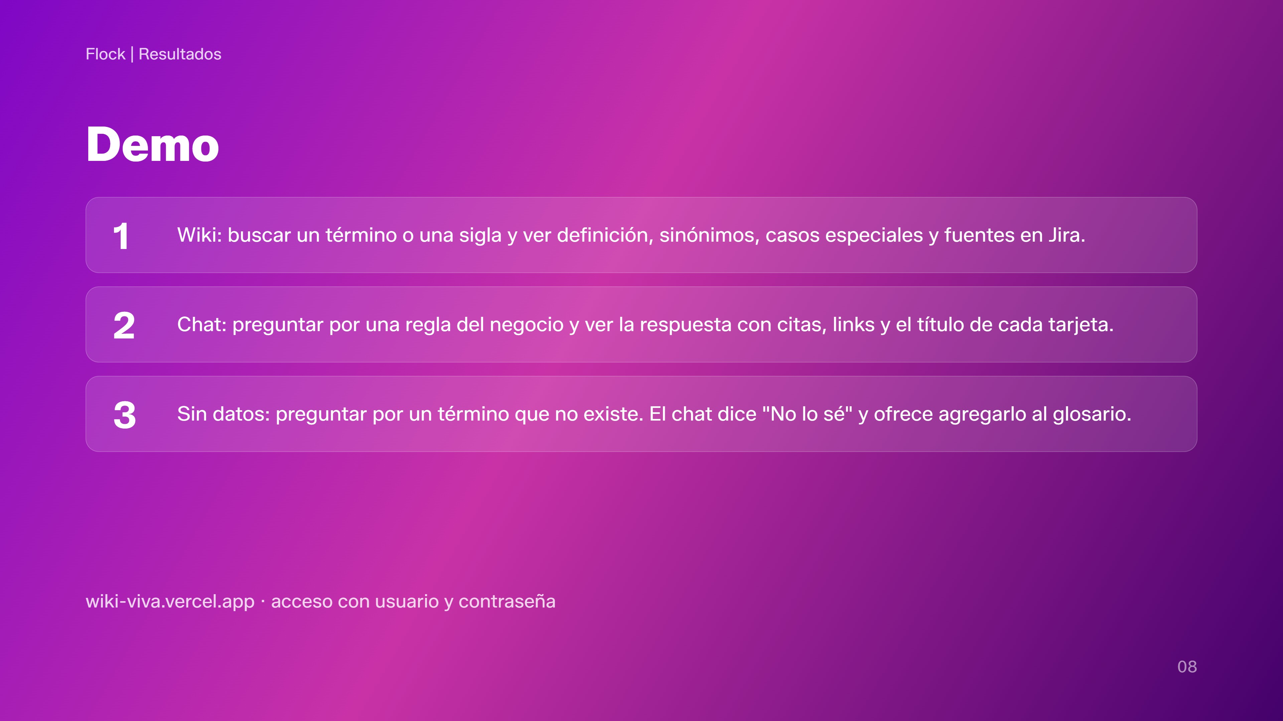
Notes:
Guion sugerido. 1: en la wiki, buscar "hecho generador" o una sigla como "Mt. a Pagar": el buscador encuentra también por sinónimos. 2: en el chat, "¿Qué pasa con las autorizaciones cuando se genera el compromiso?": respuesta con citas, pasar el mouse sobre una clave para ver el título y mostrar la lista de Fuentes. 3: preguntar por un término que no esté, por ejemplo "reaseguro facultativo": aparece "No lo sé" y el botón Agregar al glosario. Ojo: el guardado real del formulario todavía no se probó de punta a punta; mostrar el formulario sin guardar, o probarlo antes. Con modelos gratis el chat puede tardar o estar saturado: tener capturas de respaldo.

Slide 9
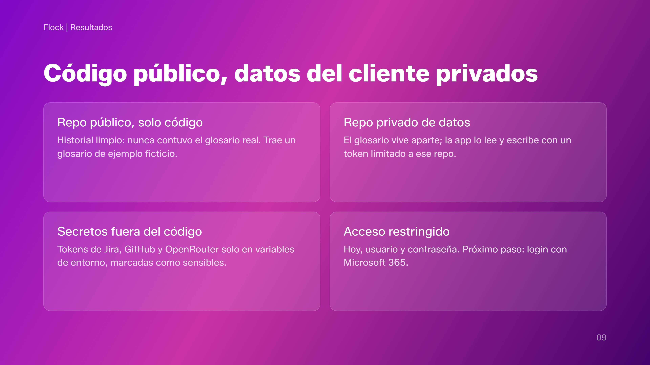
Notes:
Para entregar el challenge el repo tenía que ser público, pero el glosario tiene terminología y reglas de negocio del cliente. La solución: separar código y datos. El glosario pasó a un repo privado y el repo público se recreó con un historial limpio, porque GitHub seguía sirviendo los commits viejos por su identificador. Ningún secreto se commiteó nunca.

Slide 10
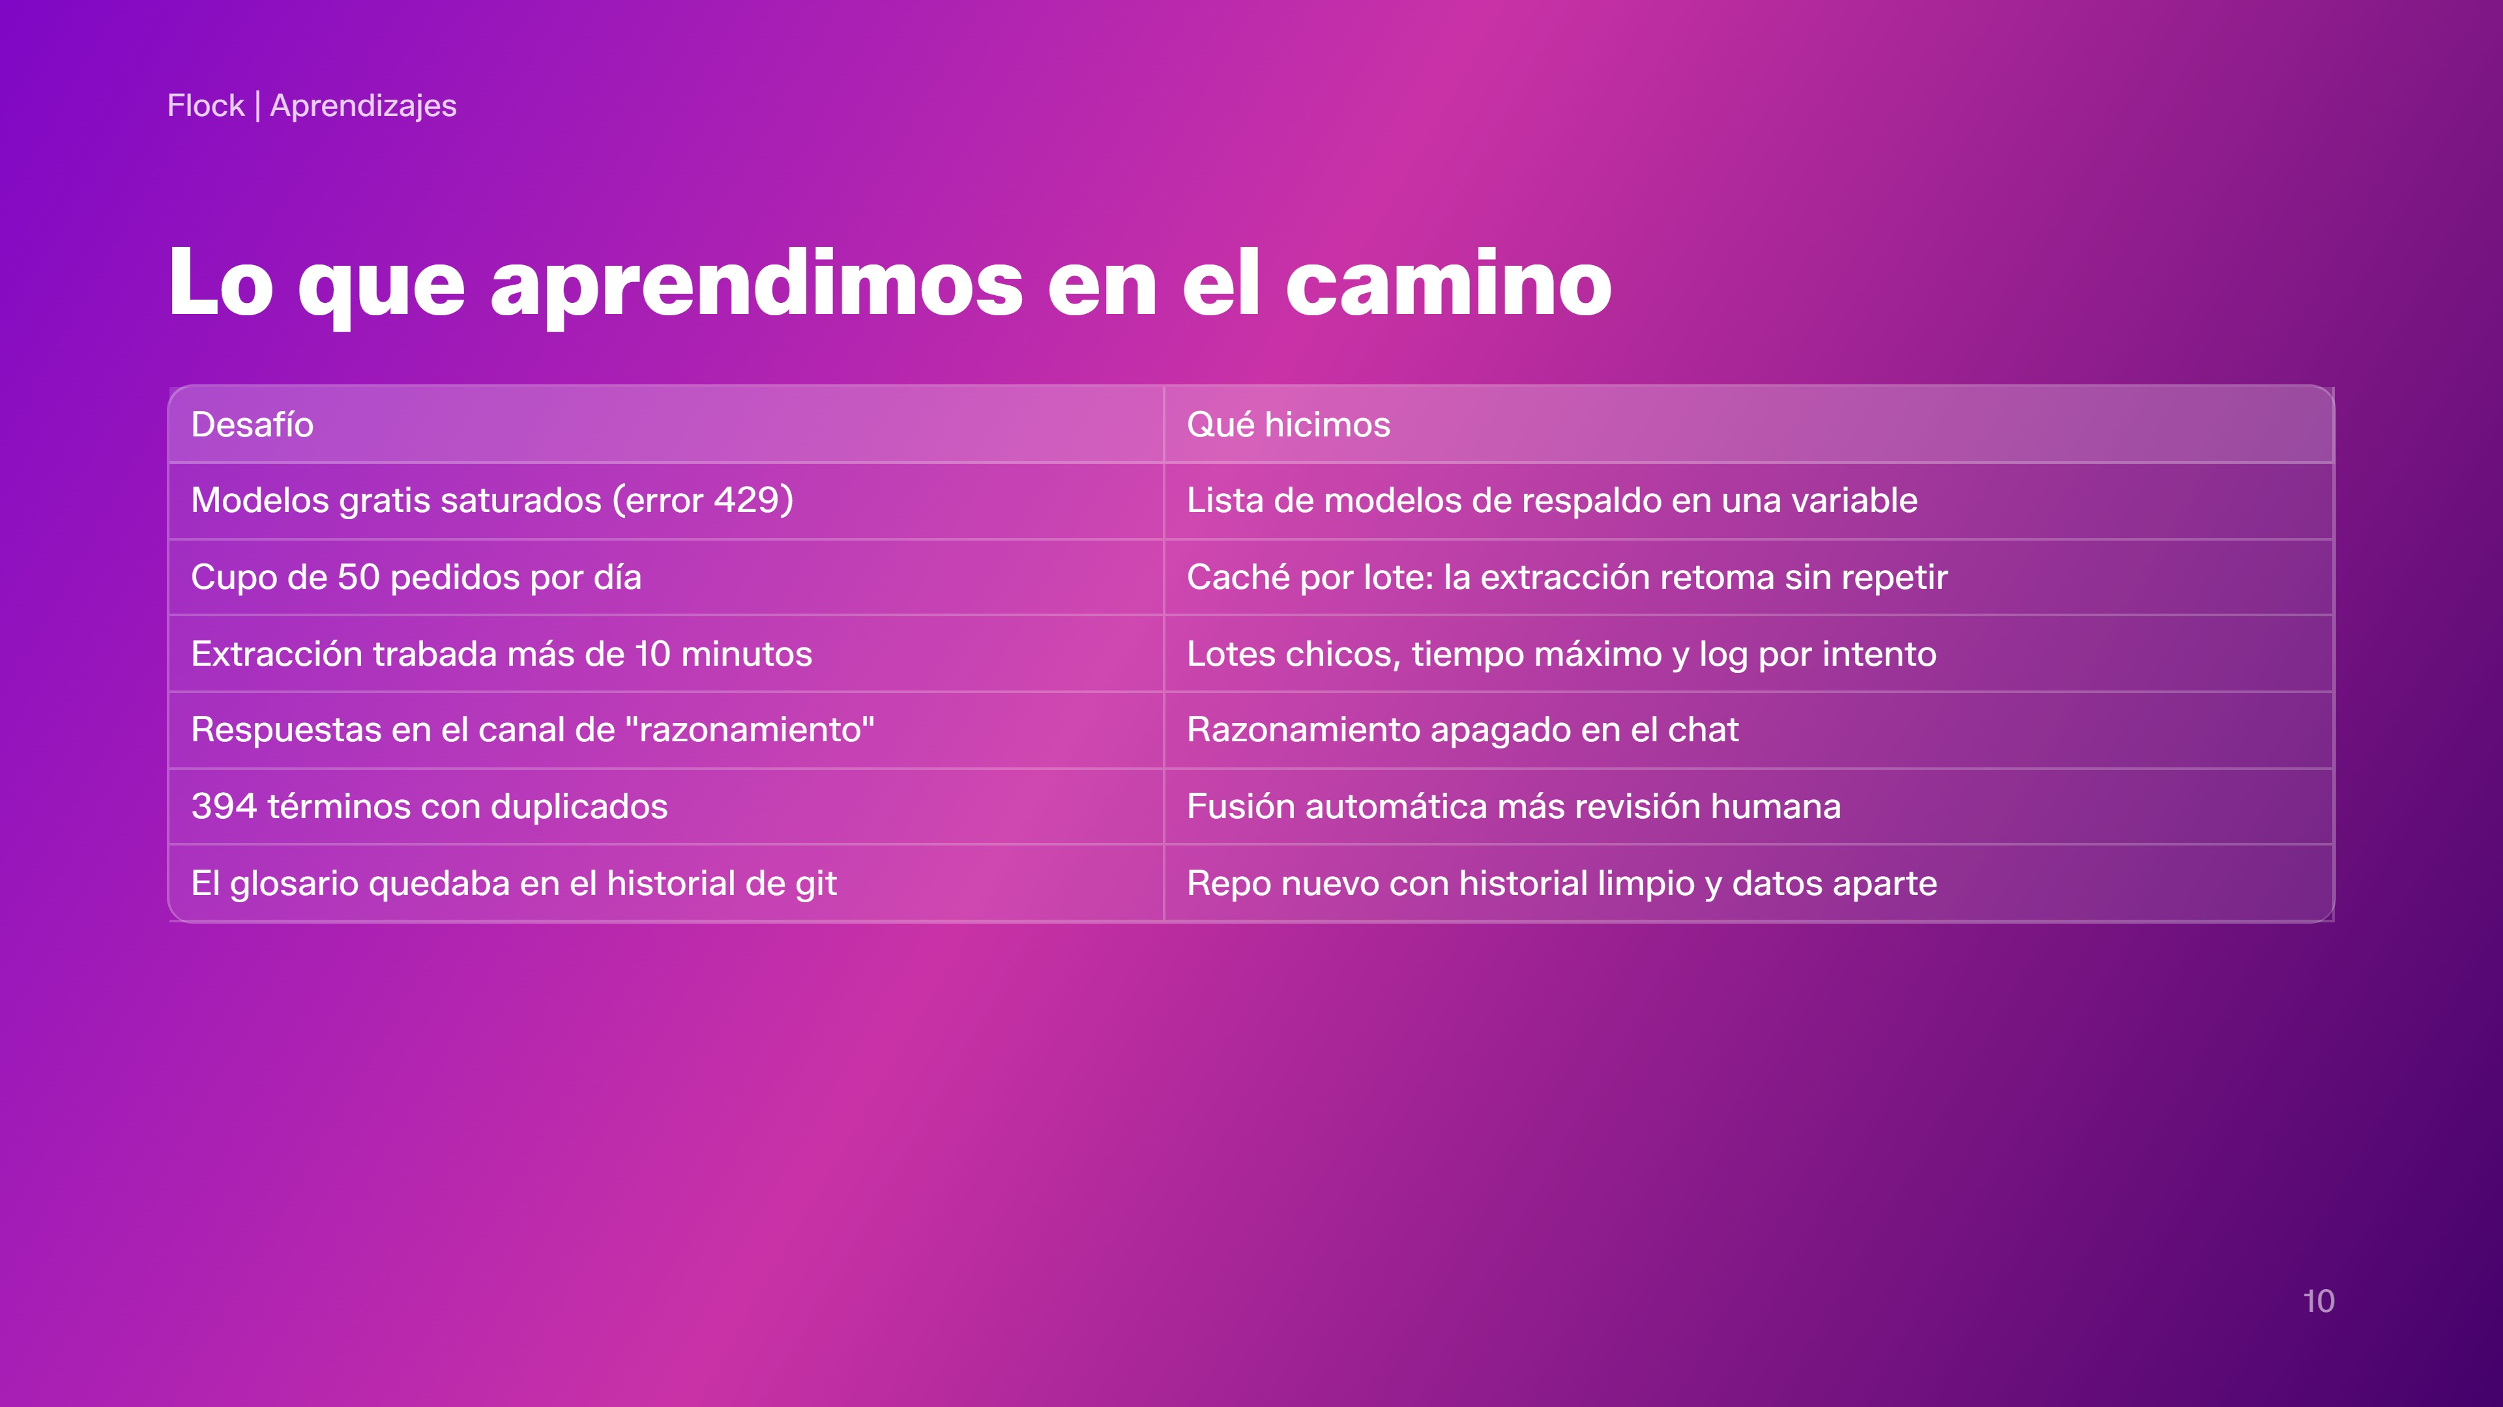
Notes:
Los modelos gratis fueron el mayor desafío: saturados, con cupo diario y comportamientos raros, como responder en el canal de razonamiento o entrar en loop. Cada problema dejó una mejora concreta en el código. El aprendizaje de fondo: con IA, el humano en el loop no es opcional, la extracción sola produce ruido y la revisión es lo que da calidad.

Slide 11
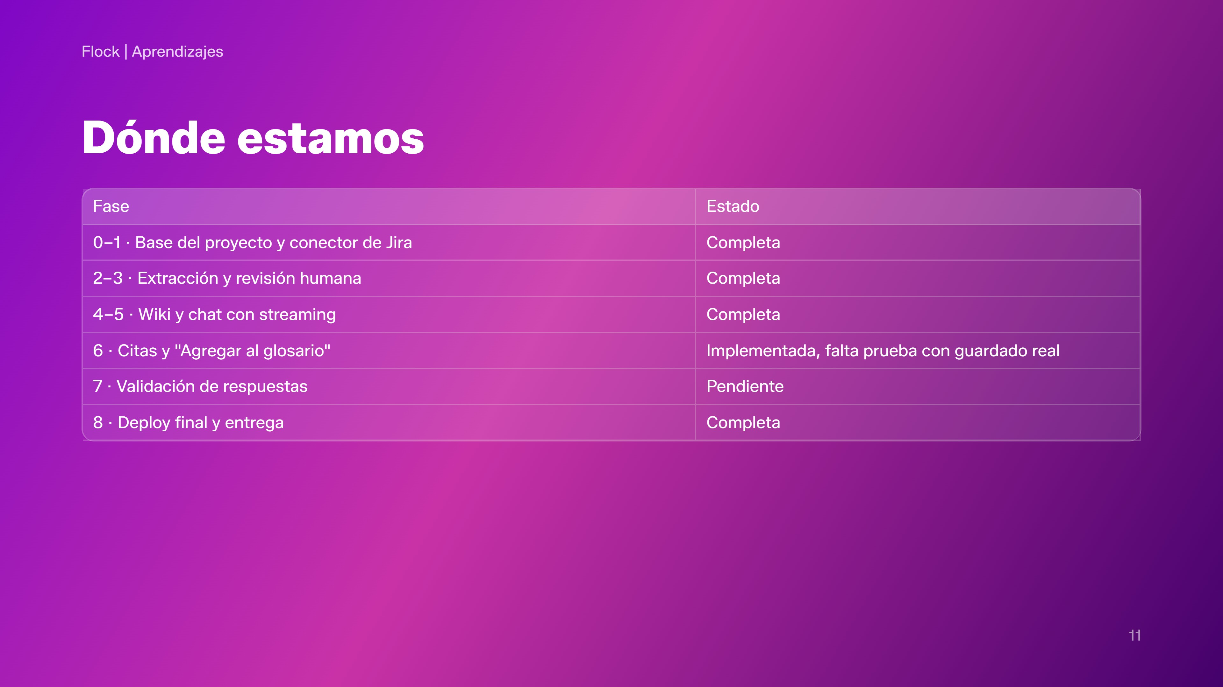
Notes:
El MVP está en producción y el repo público entregado. Queda pendiente probar de punta a punta el guardado de un término nuevo desde el chat y la fase de validación: correr 15 a 20 preguntas reales y ajustar las respuestas, que hoy son correctas pero cortas.

Slide 12
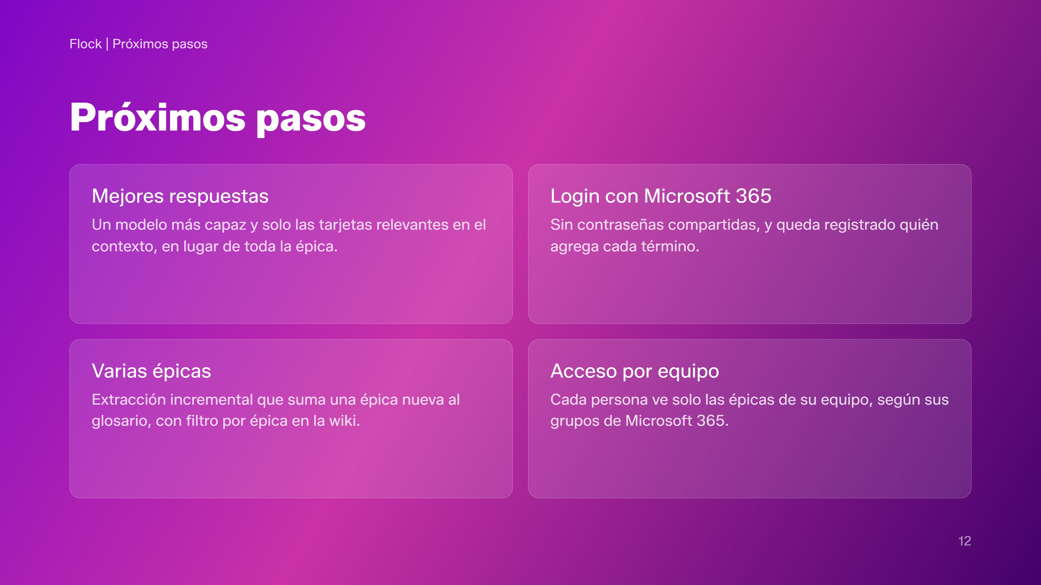
Notes:
Las cuatro mejoras están detalladas en el PLAN.md del repo. La de mayor impacto inmediato es la calidad de las respuestas: con un modelo gratis y 120 mil tokens de contexto, el chat copia en lugar de redactar. Las otras tres apuntan a escalar: identidad real, más épicas y permisos por equipo.

Slide 13
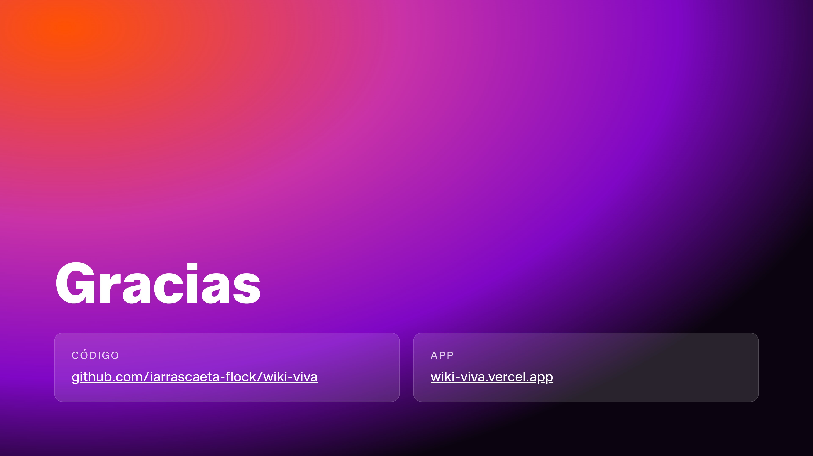
Notes:
Cierre y preguntas. El repo tiene el README con la arquitectura, cómo correrlo y la guía para usarlo con otra épica. La app tiene acceso con usuario y contraseña: compartir las credenciales solo con quien corresponda.

